Slide 1
Les 5
Keuzedeel Ondernemend Gedrag
Mevrouw van Gorp-Mensch

Slide 2
Aan het einde van deze les…
heb je de voorbereidingsformulieren opgeslagen, uitgeprint of weet je waar je deze kunt terugvinden om ze te bespreken met je stagebegeleider (blz. 127 en 128)
weet je wat je moet doen voor challenge 2 en hoe je dit in je portfolio kunt bewijzen.
weet je wat er bedoeld wordt met verantwoordelijk zijn en kun je dit uitleggen
heb je geoefend met ‘verantwoordelijk zijn’.

Slide 3
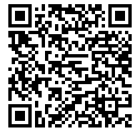
Challenge 2: Ik kom in actie!
Werkprocessen die je met deze challenge laat zien: DK1-K1-W1: Onderzoekt zichzelf en zijn (werk)omgeving DK1-K1-W2: Signaleert mogelijkheden voor verandering DK1-K1-W3: Neemt initiatieven in en voor zijn werk
Skills die je bewijst: verantwoordelijk zijn, initiatief nemen en openstaan voor de omgeving
Voorbereidingsformulieren vorige les (blz. 127+128) In challenge 2 ga je het initiatief uitvoeren (blz. 129) dat je met je stagebegeleider hebt besproken/gaat bespreken.

Slide 4
Wat is verantwoordelijk zijn?
Werkboek blz. 106
Verantwoordelijk zijn

Slide 5
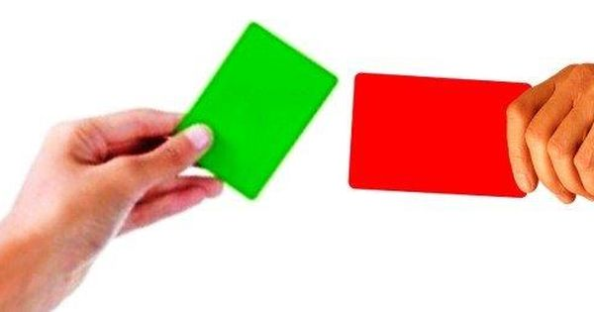
Stellingen
Omgaan met sociale media (opdr. 9, blz. 108)
Wat vind jij?

Slide 6
Wat ga je doen?
Je voert het initiatief dat je samen met je stagebegeleider afspreekt uit op je stage
Je plant een moment met je stagebegeleider dat je deze opdracht gaat uitvoeren in de komende twee weken
Je maakt van dit initiatief een bewijsstuk. Dit mag zijn in een vorm die bij jou past. Hierover meer in het huiswerk!
Je levert de 2 voorbereidingsformulieren uit de voorgaande les en het formulier van de uitvoering in bij je portfolio, getekend door je stagebegeleider.
Je vraagt je stagebegeleider feedback op jouw uitvoering aan de hand van de criteria.

Slide 7
Waarop word je beoordeeld?
BEOORDELINGSCRITERIA CHALLENGE 2 (HET RESULTAAT)
Je hebt 2 voorbereidingsformulieren (QR-codes in les 4) toegevoegd aan je portfolio.
Je formulieren zijn voorzien van een paraaf of handtekening van je stagebegeleider
Je hebt een presentatievorm gekozen die past bij jou, je stageplek en het initiatief
Je initiatief is duidelijk omschreven op het formulier
Je hebt de STARR-methode of de methode van Korthagen gebruikt om te reflecteren op het werkproces initiatief nemen in challenge 1 en 2
Je hebt een klein of groot initiatief uitgevoerd op je stage
In je reflectie op het initiatief (QR code in les 5) heb je duidelijk gemaakt wat je van de opdracht vond en wat je ervan geleerd hebt
In je portfolio zit feedback op je initiatief van je stagebegeleider in de vorm van een verslag of het feedbackformulier. Voeg dit bewijs toe.
In je portfolio zit feedback op challenge 2 van minimaal 1 medestudent
In je portfolio zit je ingevulde zelfbeoordeling.

Slide 8
BEOORDELINGSCRITERIA CHALLENGE 2 (DE AANPAK: Initiatief nemen + verantwoordelijk zijn)
Je hebt de taak binnen de afgesproken tijd uitgevoerd
Je komt je afspraken na
Je onderneemt actie als er iets fout gaat
Je geeft op tijd aan wanneer afspraken of doelen niet behaald kunnen worden
Je werkt netjes
LET OP: DIT ZIJN DE PUNTEN (AANPAK) WAAROP JE IN IEDER GEVAL FEEDBACK VRAAGT VAN JOUW STAGEBEGELEIDER! Dit mag met dit formulier of in een verslag met handtekening.

Slide 9
De uitvoering van challenge 2
Een presentatie in een eigen gekozen vorm van je uitgevoerde initiatief (fotostrip, verslag, filmpje o.i.d.)
Een duidelijke voorbereiding met de formulieren uit les 4
Een reflectie op het initiatief nemen (formulier in QR-code van deze les)
Reflectie op het totale werkproces van initiatief nemen met methode van Korthagen of STARR (gaat over challenge 1 en 2)

Slide 10
Zijn de doelen bereikt?
heb je de voorbereidingsformulieren opgeslagen, uitgeprint of weet je waar je deze kunt terugvinden om ze te bespreken met je stagebegeleider (blz. 127 en 128)?
weet je wat je moet doen voor challenge 2 en hoe je dit in je portfolio kunt bewijzen?
weet je wat er bedoeld wordt met verantwoordelijk zijn en kun je dit uitleggen?
heb je geoefend met ‘verantwoordelijk zijn’?

Slide 11
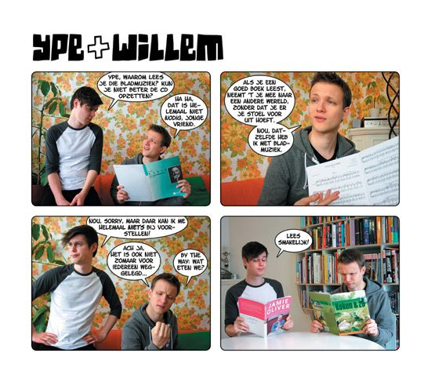
Huiswerk
Ga het initiatief nadat het besproken is met je stagebegeleider uitvoeren. Spreek hiervoor een moment af met je stagebegeleider.
Bekijk de wikiwijs voor challenge 2. Noteer je vragen voor de volgende les
Denk na hoe je je challenge gaat laten zien en maak hier een mindmap van. Dit mag met een stripverhaal, fotostrip, verslag, filmpje, interview of op een andere manier die bij jou past. Ben creatief!

Slide 12
Hoe maak je een mindmap?

